Slide 1
SỞ GIÁO DỤC VÀ ĐÀO TẠO HẢI DƯƠNG
HỘI THI GIÁO VIÊN TIỂU HỌC DẠY GIỎI CẤP TỈNH
BIỆN PHÁP
ỨNG DỤNG CÔNG NGHỆ SỐ
ĐỂ NÂNG CAO HIỆU QUẢ TIẾT ĐỌC MỞ RỘNG
CHO HỌC SINH LỚP 4
Giáo viên: Lưu Thị Hà Trang
Trường Tiểu học và Trung học cơ sở Hồng Phong – Nam Sách

Slide 2
LÍ DO CHỌN BIỆN PHÁP
Yêu cầu cầu đạt của môn Tiếng Việt
Đọc
Viết
Nói
Nghe
Phần Đọc
Đọc
Nói
Nghe

Slide 3




THỰC TẾ TỒN TẠI
Tiết Đọc mở rộng hoàn toàn mới: Nội dung bài đọc do học sinh tự chọn
Học sinh còn chưa yêu thích việc đọc, ngại đến thư viện đọc sách.
Nguồn sách ở thư viện còn chưa phong phú, đa dạng.

Slide 4

BIỆN PHÁP
ỨNG DỤNG CÔNG NGHỆ SỐ
ĐỂ NÂNG CAO HIỆU QUẢ TIẾT ĐỌC MỞ RỘNG
CHO HỌC SINH LỚP 4

Slide 5




Ứng dụng công nghệ số vào dạy tiết đọc mở rộng của môn Tiếng Việt 4 là rất phù hợp
Các em đã được làm quen và tiếp cận với chương trình tin học từ lớp 3
Rất nhiều gia đình có điều kiện cho con tiếp xúc với công nghệ thông tin từ sớm.

Slide 6
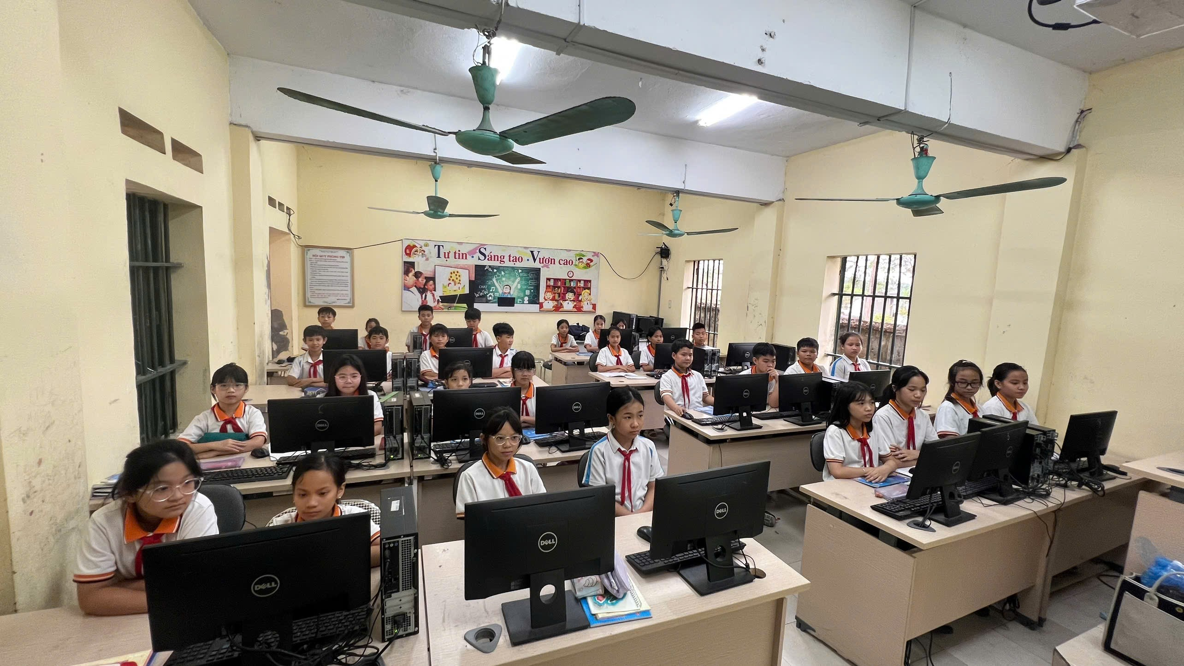

Slide 7



TIẾT ĐỌC MỞ RỘNG
2 tuần 1 tiết
Nội dung theo từng chủ đề cụ thể
Các thể loại: truyện, thơ, ca dao, tục ngữ, tin tức,….

Slide 8
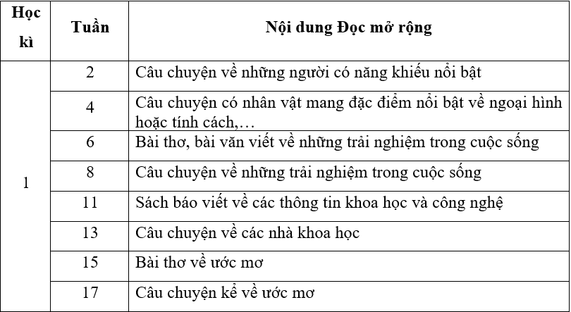

Slide 9

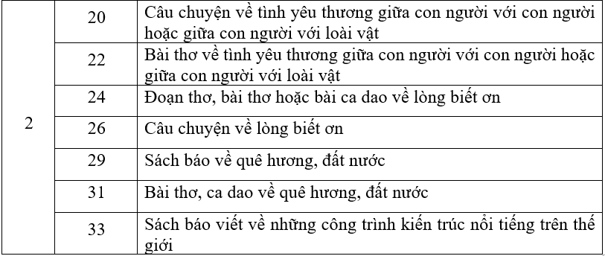

Slide 10
CÁC VIỆC ĐÃ LÀM
1. ỨNG DỤNG PHẦN MỀM PADLET TẠO LẬP CÔNG ĐỒNG ĐỌC TRỰC TUYẾN
2. XÂY DỰNG TRÒ CHƠI ĐỌC HIỂU TRỰC TUYẾN QUA PHẦN MỀM QUIZIZZ
3. SỬ DỤNG COGGLE TẠO SƠ ĐỒ TƯ DUY ĐỂ HỖ TRỢ ĐỌC TRỰC TUYẾN

Slide 11
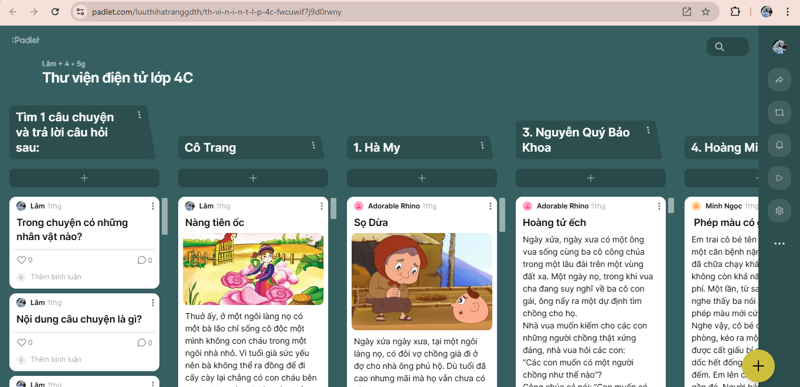
Ứng dụng phần mềm Padlet tạo lập cộng đồng đọc trực tuyến

Slide 12

1. Ứng dụng phần mềm Padlet tạo lập cộng đồng đọc trực tuyến
Phát triển khả năng tự học và tra cứu
Dễ dàng truy cập tài liệu đa dạng
ƯU ĐIỂM
Tăng cường sự hứng thú
Tiết kiệm thời gian và linh hoạt trong việc đọc

Slide 13




1. Ứng dụng phần mềm Padlet tạo lập cộng đồng đọc trực tuyến
MỘT SỐ ĐIỂM LƯU Ý
TỪ TUẦN 1
TỪ TUẦN 2
TRƯỚC GIỜ HỌC
Kiểm tra máy tính, máy chiếu, mạng để tránh sự cố.
Hướng dẫn học sinh làm quen với Padlet
Làm quen tiến trình đọc mở rộng trong phòng Tin học.

Slide 14

1. Ứng dụng phần mềm Padlet tạo lập cộng đồng đọc trực tuyến
Các bước thực hiện của học sinh
+ Bước 1: Truy cập vào link giáo viên gửi
+ Bước 2: Chọn đến thư mục có tên mình
+ Bước 3: Ấn dấu + dưới họ và tên của mình và thêm nội dung theo yêu cầu
+ Bước 4: Sau khi gõ xong nội dung mình muốn chia sẻ, học sinh ấn vào Xuất bản.

Slide 15
1. Ứng dụng phần mềm Padlet tạo lập cộng đồng đọc trực tuyến
Học sinh sẽ được đọc và tìm hiểu nhiều câu chuyện, bài thơ, tin tức khác nhau.

Slide 16
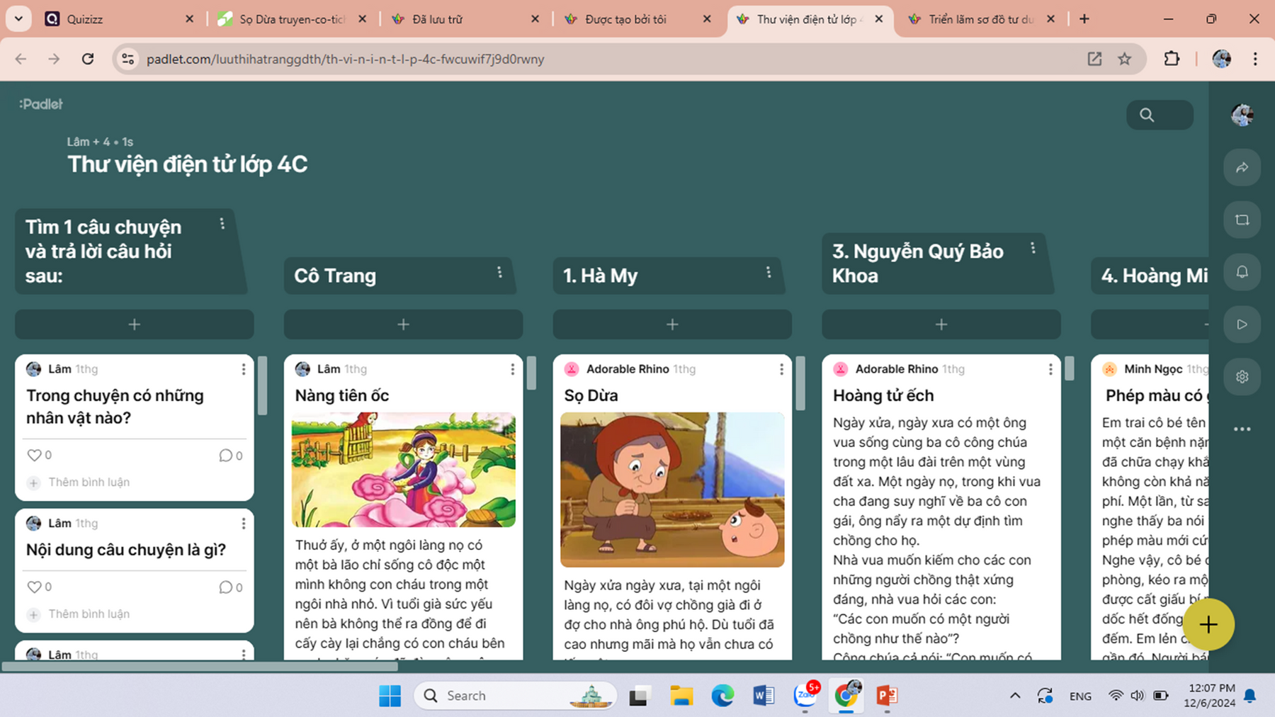
1. Ứng dụng phần mềm Padlet tạo lập cộng đồng đọc trực tuyến

Slide 17
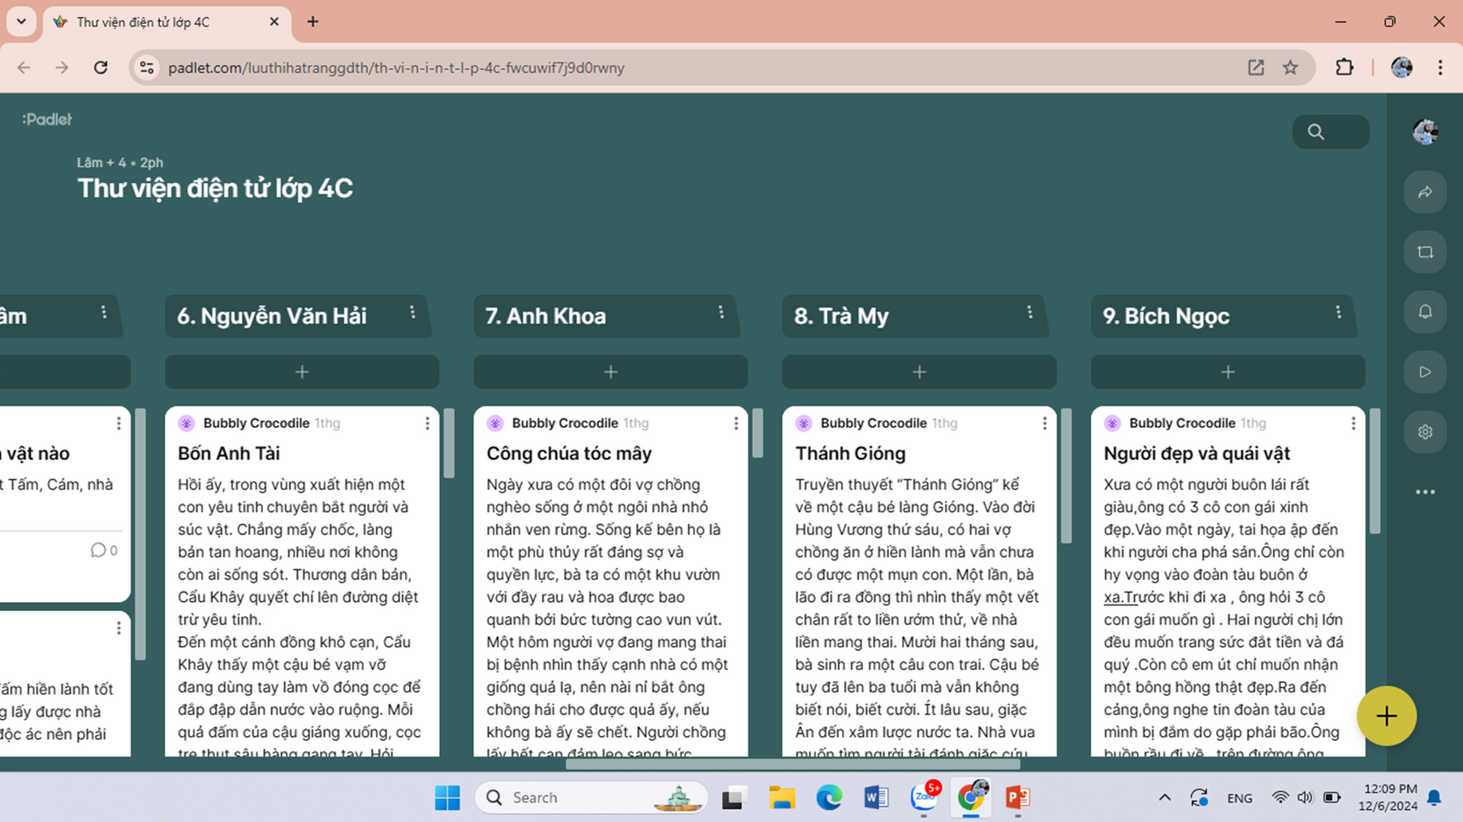
1. Ứng dụng phần mềm Padlet tạo lập cộng đồng đọc trực tuyến

Slide 18
1. Ứng dụng phần mềm Padlet tạo lập cộng đồng đọc trực tuyến
Học sinh sẽ được đọc và tìm hiểu nhiều câu chuyện, bài thơ, tin tức khác nhau.
Giúp các em nâng cao khả năng sử dụng công nghệ thông tin.

Slide 19

2. Xây dựng trò chơi đọc hiểu trực tuyến qua phần mềm Quizizz

Slide 20


2. Xây dựng trò chơi đọc hiểu trực tuyến qua phần mềm Quizizz
ƯU ĐIỂM
Tạo không khí học tập tích cực và thúc đẩy sự tham gia của học sinh
Dễ dàng đánh giá kết quả của từng học sinh và thống kê chung mức độ đạt được của cả lớp
Phần mềm dễ sử dụng và giàu tính tương tác

Slide 21



MỘT SỐ ĐIỂM LƯU Ý
HƯỚNG DẪN HỌC SINH CÁCH THAM GIA VÀ HỖ TRỢ KĨ THUẬT KHI CẦN
XÂY DỰNG CÂU HỎI
PHÙ HỢP VỚI NỘI DUNG
BÀI HỌC
Giúp học sinh nắm rõ cách tham gia và sẵn sàng hỗ trợ nếu có khó khăn về kết nối hoặc thao tác.
Chọn câu hỏi phù hợp với khả năng của học sinh lớp 4
GIỮ CÂN BẰNG GIỮA GIẢI TRÍ VÀ HỌC TẬP
Khéo léo lồng ghép kiến thức vào trò chơi, đảm bảo vừa chơi vừa học hiệu quả.

Slide 22

2. Xây dựng trò chơi đọc hiểu trực tuyến qua phần mềm Quizizz
CÁCH CHƠI
Bước 1: Giáo viên gửi mã tham gia cho học sinh
Bước 2: Học sinh truy cập ứng dụng Quizizz, nhập mã tham gia giáo viên đã cấp
Bước 3: Học sinh tiến hành chơi
Bước 4: Phần mềm tự động xuất kết quả, giáo viên trao thưởng cho học sinh đạt kết quả Nhất, Nhì, Ba.

Slide 23
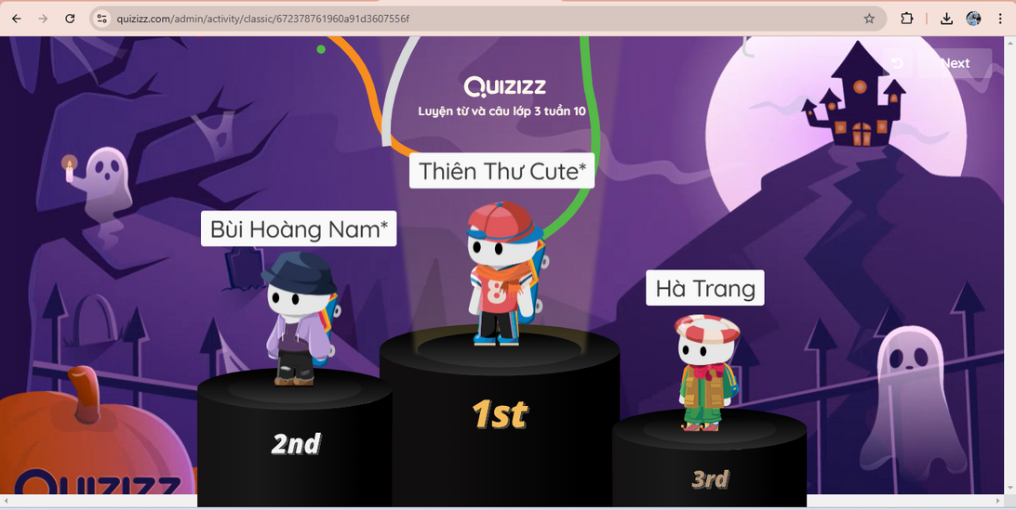
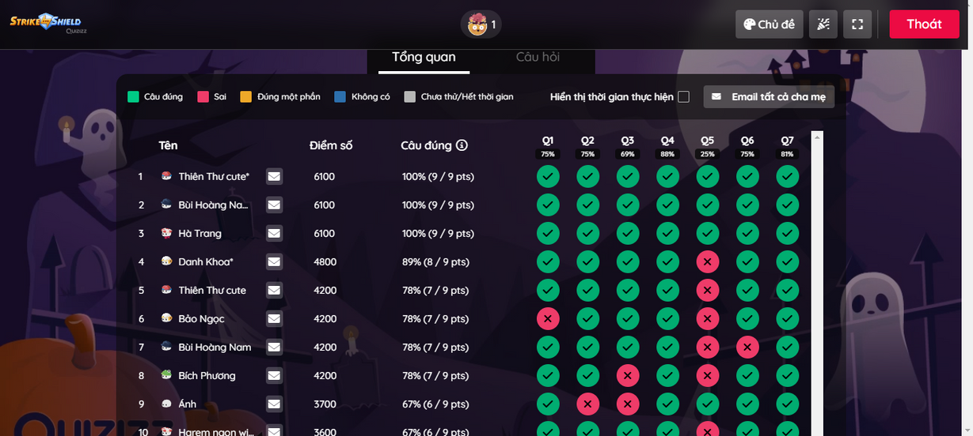
2. Xây dựng trò chơi đọc hiểu trực tuyến qua phần mềm Quizizz
Kết quả thu được
Hệ thống tự động xuất kết quả bài làm của học sinh xếp thứ hạng, thống kê chung.

Slide 24


2. Xây dựng trò chơi đọc hiểu trực tuyến qua phần mềm Quizizz
Kết quả thu được
- Hệ thống tự động xuất kết quả bài làm của học sinh xếp thứ hạng, thống kê chung.
- Giúp học sinh tích cực, hăng hái tham gia và ghi nhớ sâu nội dung bài học

Slide 25
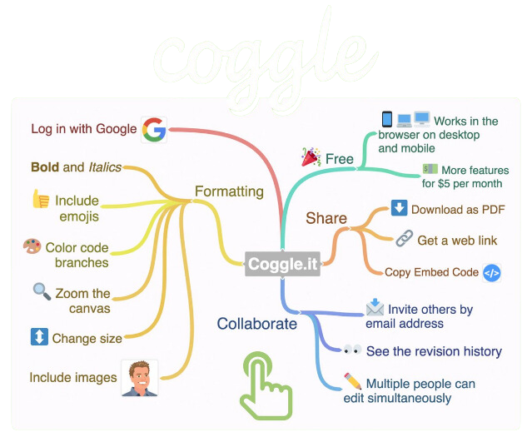
3. Sử dụng Coggle tạo sơ đồ tư duy để hỗ trợ đọc trực tuyến

Slide 26
3. Sử dụng Coggle tạo sơ đồ tư duy để hỗ trợ đọc trực tuyến
ƯU ĐIỂM
Phát triển công nghệ số, nâng cao năng lực sử dụng CNTT của giáo viên và học sinh
Giúp học sinh thỏa sức sáng tạo. Kích thích tinh thần làm việc
Giúp ghi nhớ lâu, hiểu sâu nội dung bài
Phát triển tư duy mạch lạc, logic

Slide 27
3. Sử dụng Coggle tạo sơ đồ tư duy để hỗ trợ đọc trực tuyến
LƯU Ý
Đơn giản hóa cách thiết kế sơ đồ tư duy tùy vào trình độ của học sinh
Đảm bảo tính liên kết với bài học, xây dựng nhiệm vụ học tập cụ thể gắn với bài đọc

Slide 28

VÍ DỤ MINH HỌA

Slide 29
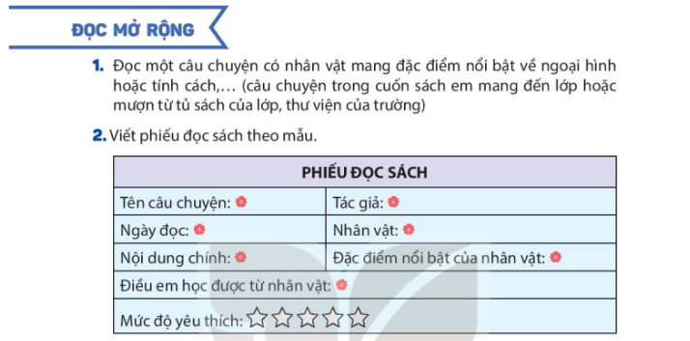
Sách Tiếng Việt lớp 4, bộ Kết nối tri thức với cuộc sống trang 37

Slide 30
CÁCH THỰC HIỆN
TIẾT HỌC TRƯỚC
Học sinh tự tìm hiểu các câu chuyện có nhân vật mang đặc điểm nổi bật về ngoại hình hoặc tính cách,… tại nhà và đưa câu chuyện mình đã tìm hiểu lên Padlet.
Giáo viên vào Padlet kiểm tra sự chuẩn bị bài của học sinh

Slide 31
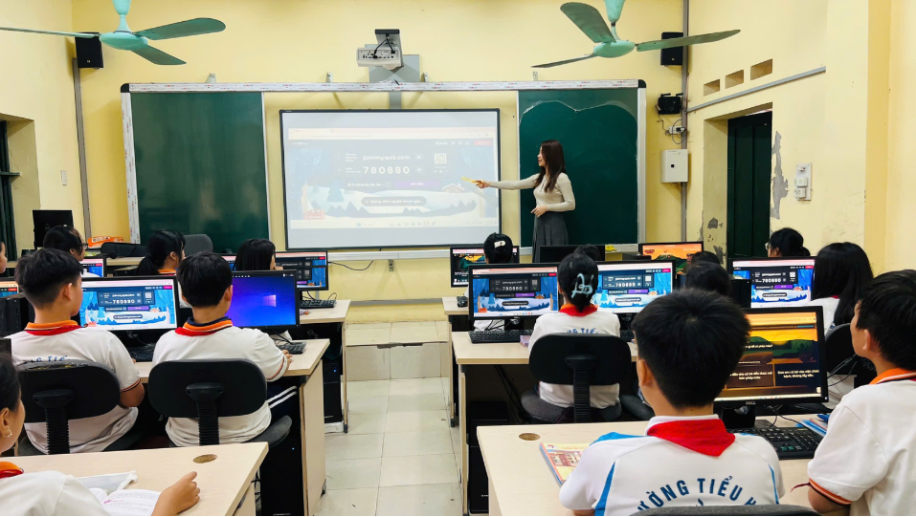
Sử dụng phần mềm Quizizz
HOẠT ĐỘNG KHỞI ĐỘNG
Thông qua hoạt động này, học sinh được ôn tập lại kiến thức đã học một cách thoải mái, kích thích sự hứng thú cho học sinh.

Slide 32
HOẠT ĐỘNG KHÁM PHÁ - THỰC HÀNH
Sử dụng ứng dụng Padlet để hình thành kiến thức mới cho học sinh như sau:
Bước 1: Học sinh chia sẻ câu chuyện có nhân vật mang đặc điểm nổi bật về ngoại hình hoặc tính cách đã chuẩn bị trên Padlet trước lớp.
Bước 2: Học sinh lắng nghe và cùng thảo luận về nội dung câu chuyện của bạn
Bước 3: Giáo viên chốt kiến thức và nhận xét, đánh giá chung

Slide 33
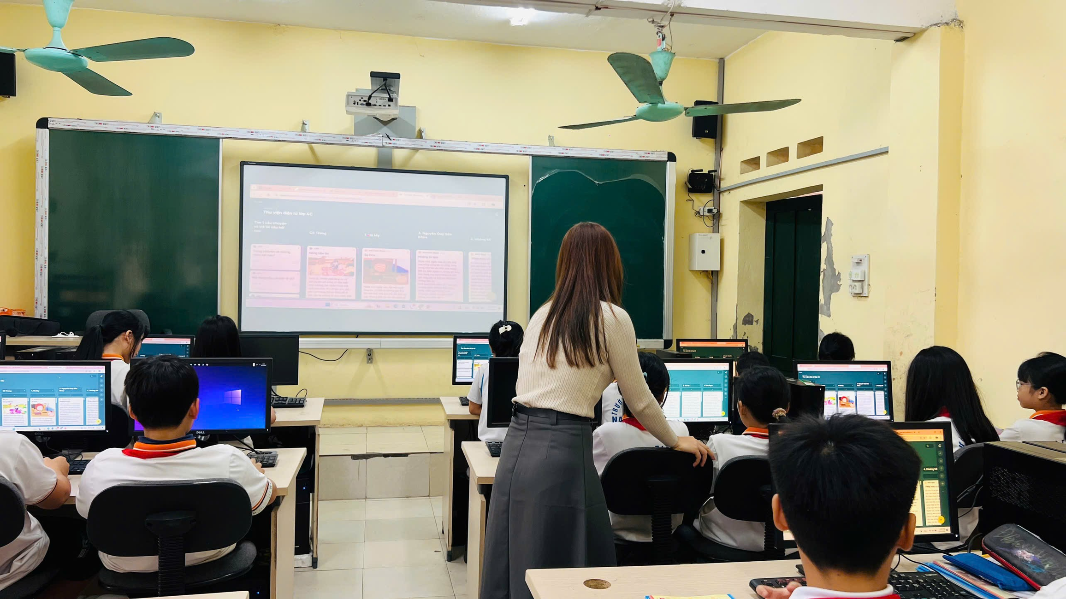

Slide 34
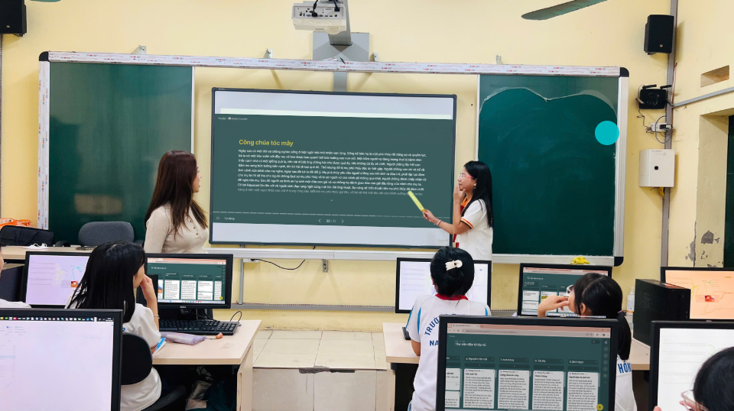

Slide 35
HOẠT ĐỘNG VẬN DỤNG - CỦNG CỐ
Bước 1: Học sinh vẽ sơ đồ tư duy về nội dung câu chuyện của mình theo chủ đề bài học
Bước 2: Giáo viên hỗ trợ chiếu sản phẩm và học sinh lên trình bày về ý tưởng của mình trước lớp.
Bước 3: Học sinh dưới lớp quan sát, lắng nghe và đưa ra ý kiến.
Bước 4: Giáo viên nhận xét, đánh giá chung hoạt động của học sinh.
Bước 5: Học sinh thực hành kể lại câu chuyện mình yêu thích cho người thân

Slide 36
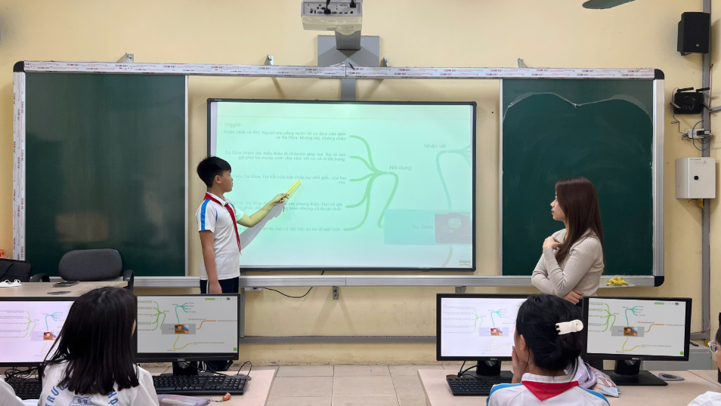

Slide 37
TÍNH MỚI VÀ HIỆU QUẢ ÁP DỤNG
TÍNH MỚI
Xây dựng được bộ tài liệu có thể áp dụng các năm học tiếp theo và chia sẻ tài liệu với đồng nghiệp.
Lồng ghép, tích hợp liên môn Tiếng Việt – Tin học vào trong giảng dạy.
Nâng cao năng lực sử dụng công nghệ, rèn kĩ năng công dân số.

Slide 38
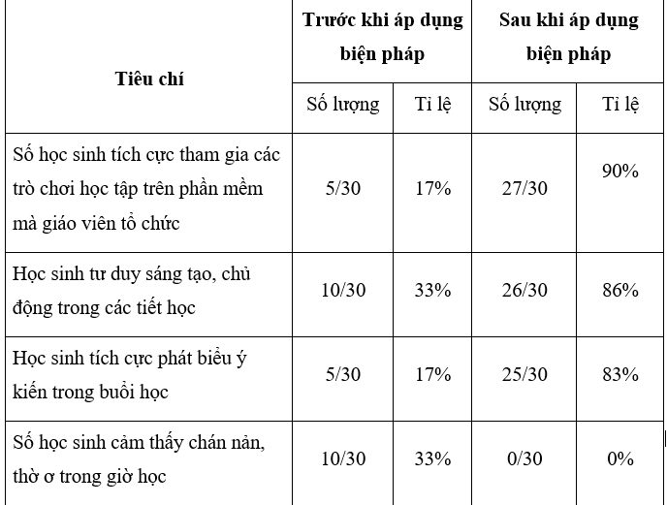

Slide 39
TÍNH MỚI VÀ HIỆU QUẢ ÁP DỤNG
Hiệu quả áp dụng
Phát triển tư duy sáng tạo, tưởng tượng cho học sinh.
Học sinh hứng thú, tích cực học tập.

Slide 40
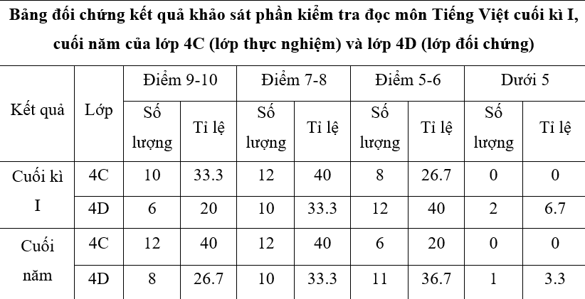

Slide 41

Khả năng áp dụng rộng rãi và đề xuất kiến nghị
KHẢ NĂNG ÁP DỤNG RỘNG RÃI
Vận dụng hiệu quả trong dạy học các phân môn khác của Tiếng Việt.
Áp dụng được trong tất cả các tiết học ở các môn học khác và lớp học khác nhau.
Không tốn quá nhiều chi phí đầu tư, có thể dễ dàng áp dụng rộng rãi trong các trường học.
Phù hợp với mọi đối tượng học sinh

Slide 42
Đề xuất - Kiến nghị
ĐỐI VỚI SGD, PGD&ĐT
Thường xuyên tổ chức các chuyên đề, hội thảo về nâng cao năng lực công nghệ thông tin cho giáo viên.

Slide 43
Đề xuất - Kiến nghị
ĐỐI VỚI NHÀ TRƯỜNG
Đầu tư kinh phí tăng cường cơ sở vật chất, trang thiết bị dạy học hiện đại
Chỉ đạo xây dựng thư viện điện tử, tăng cường nguồn tài nguyên cho thư viện.

Slide 44
Đề xuất - Kiến nghị
ĐỐI VỚI GIÁO VIÊN
Tích cực học tập, nâng cao trình độ chuyên môn nghiệp vụ, tâm huyết, trách nhiệm với nghề.

Slide 45
THANK YOU
For Your Attention

